Slide 1
LA EDUCACIÓN INICIAL EN EL MARCO DE LA ATENCIÓN INTEGRAL A LA PRIMERA INFANCIA
MUNICIPIO DE MAICAO
Julio de 2015

Slide 2
REFLEXIÓN INICIAL
La niñez pasa en un abrir y cerrar de ojos, y en ellos solo queda lo que sembraste.

Slide 3
PROCESOS DE ARTICULACIÓN
SEM
DELEGADO DE PRIMERA INFANCIA
ICBF
OTROS SECTORES
MESAS TÉCNICAS DE INFANCIA Y ADOLESCENCIA
CONSEJO MUNICIPAL DE POLÍTICA SOCIAL
MESA DE PROTECCIÓN
MESA DE SEGURIDAD ALIMENTARIA

Slide 4
LINEAS DE ACCIÓN DE LA PRIMERA INFANCIA
REFERENTES TÉCNICOS DE EDUCACIÓN INICIAL
SISTEMA DE GESTIÓN DE LA EDUCACIÓN INICIAL
CUALIFICACIÓN DEL TALENTO HUMANO
FORTALECIMIENTO TERRITORIAL

Slide 5
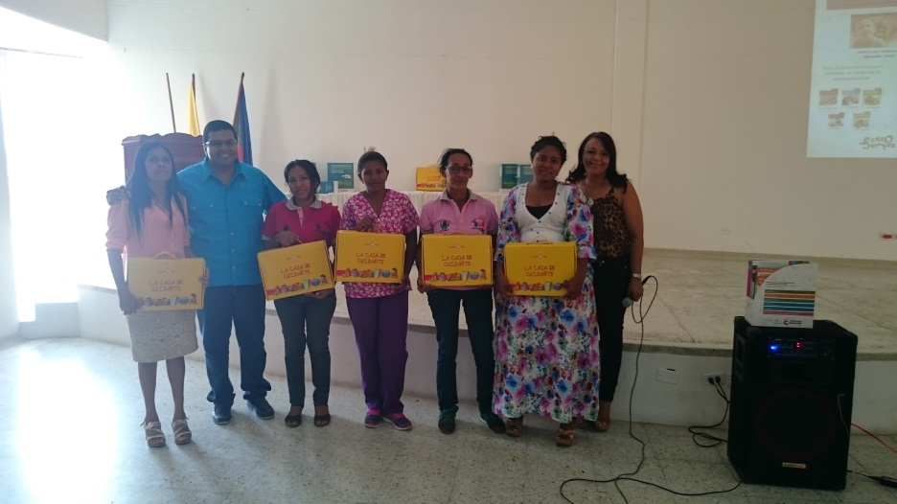
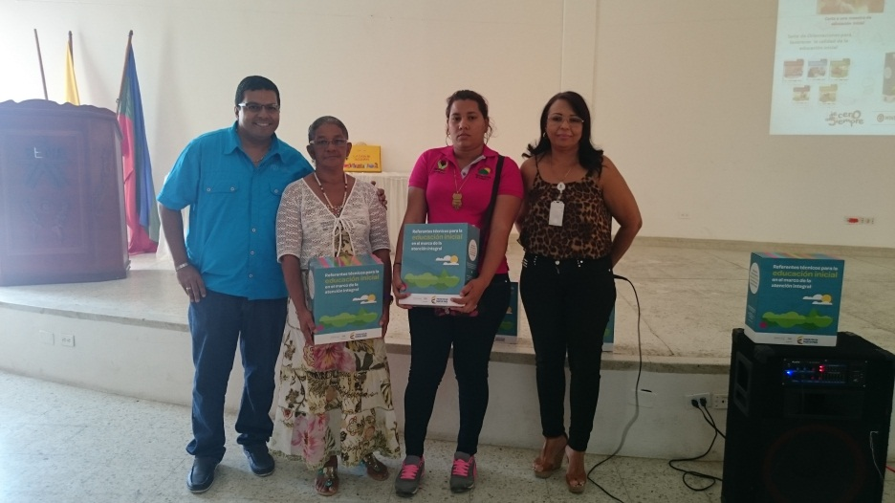
REFERENTES TÉCNICOS DE EDUCACIÓN INICIAL
Implementación de Referentes Técnicos de Primera Infancia
Asistencia técnica: Acompañamiento y Seguimiento al cumplimiento de los referentes técnicos de Educación Inicial
Creación de equipos de estudios que permitan obtener documentos que den cuenta sobre la implementación de los referentes

Slide 6
SISTEMA DE GESTIÓN DE LA CALIDAD
Asistencia Técnica ICBF –SEM
Acompañamiento actividades Programadas
Seguimiento a solicitudes de los entornos en la Garantía de derechos
Implementación del modelo de Gestión de Calidad Primera Infancia
SOCIALIZACIÓN DE LA RUTA INTEGRAL DE ATENCIÓN (RIA)

Slide 7
CUALIFICACIÓN DEL TALENTO HUMANO
Apoyos Institucionales
Formación Expresiones culturales: Articulación Casa de la Cultura (60 agentes educativos)
Formación Coordinación de Deportes: (100 agentes educativo
Convenios Institucionales
Universidad de la Guajira : Programa de Pedagogía Infantil (40 estudiantes)
Técnico en Primera Infancia – ICBF - SENA
Corporación System Center: Técnico en Atención a la Primera Infancia.

Slide 8
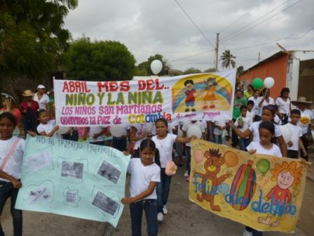
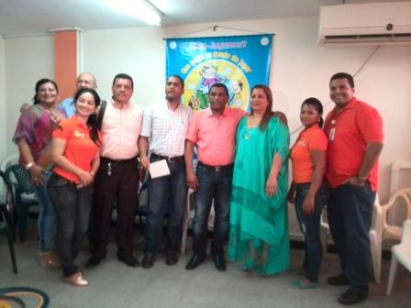
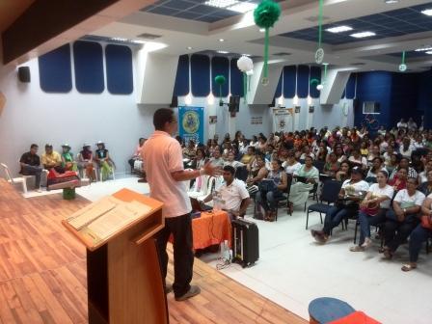
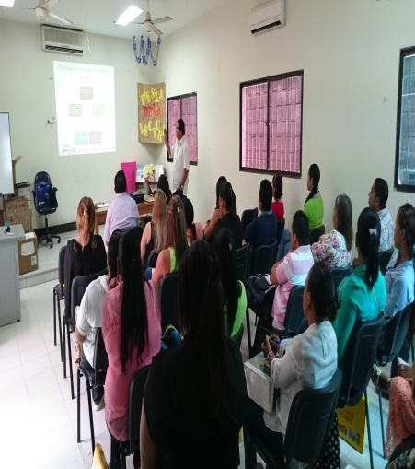
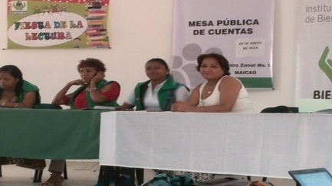
FORTALECIMIENTO TERRITORIAL
MOVILIZACIÓN DE LA EDUCACIÓN INICIAL
GESTIÓN INTERINSTITUCIONAL
FOROS Y EVENTOS
TRANSITO EDUC. INIC. Y EL GRADO TRANSICIÓN

Slide 9
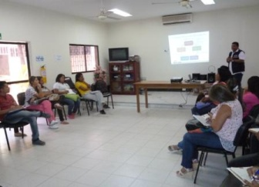
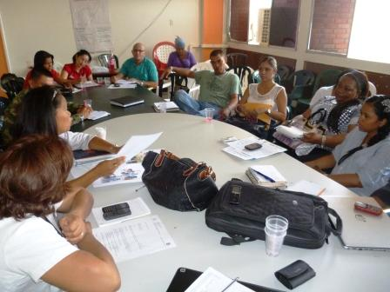
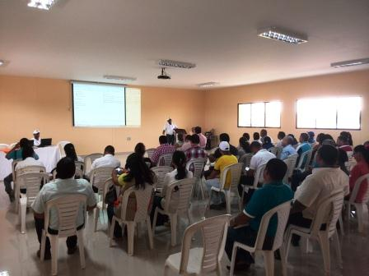
ENCUENTROS DE REFLEXIÓN Y PLANEACIÓN
SEM-ICBF
DELEGADO –REFERENTES P.I.
COMPOS
Mesa Técnica de Infancia y Adolescencia
NIÑOS Y NIÑAS DE P.I.

Slide 10
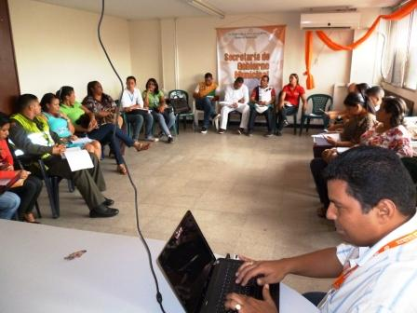
ACTORES O SECTORES ALIADOS
Ministerio de Educación Nacional
Corporación Día de la Niñez
Centro Zonal No. 5 ICBF Maicao
Policía de Infancia y Adolescencia
Grupo Acción Integral del Ejercito Nacional
Operadores de la estrategia de Cero a Siempre
Hogares infantiles y comunitarios de Bienestar
Oficina de Gestión Social
Secretarias de Despacho de la Alcaldía Municipal (Educación, Salud, Gobierno, Planeación, General)
Casa de la cultura Municipal
Coordinación de Deportes
Comisaria de Familia
Instituciones Educativas Publicas y Privadas del Municipio de Maicao
Universidad de la Guajira
Corporación System Center

Slide 11
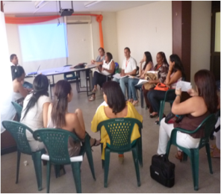
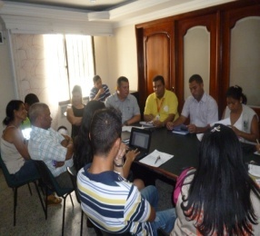
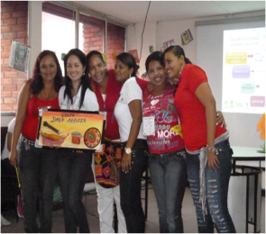
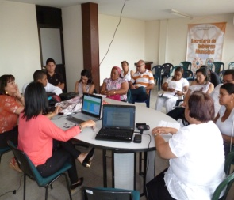
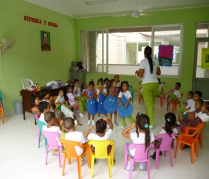
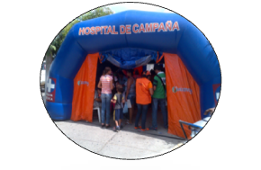
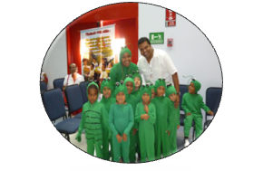
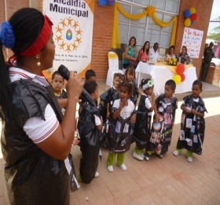
ÉXITO DE LA ATENCIÓN INTEGRAL A LA PRIMERA INFANCIA
SEM
ICBF
SEC.
SALUD
ASUNTOS
INDIGENAS
SEC. DE
GOBIERNO
POLICÍA Y EJERCITO NAL.
OFIC. GESTIÓN SOCIAL
OPERADORES
Fortalecimiento de la familia
NIÑOS Y NIÑAS FELICES

Slide 12
REFLEXIÓN FINAL

